Slide 1
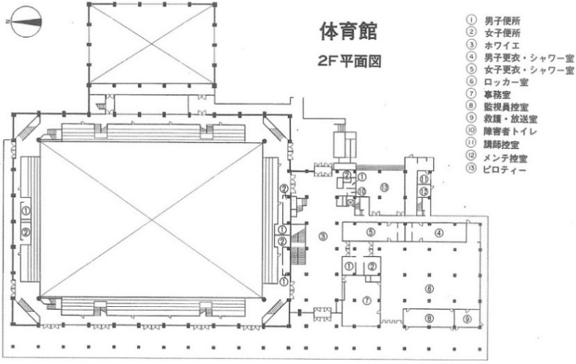
太陽が丘 見取図 2023/10/29（日）
※1Fは全てインドアシューズ
2Fスタンドへ（ここで履き替え）
MCM会場
1Fへ階段✕
✕印出入り不可
※1Fは選手エリアです。
（一般観客の方は2Fスタンドで観覧ください）
※2Fは外履き
1Fへ
1Fへ階段

Slide 2
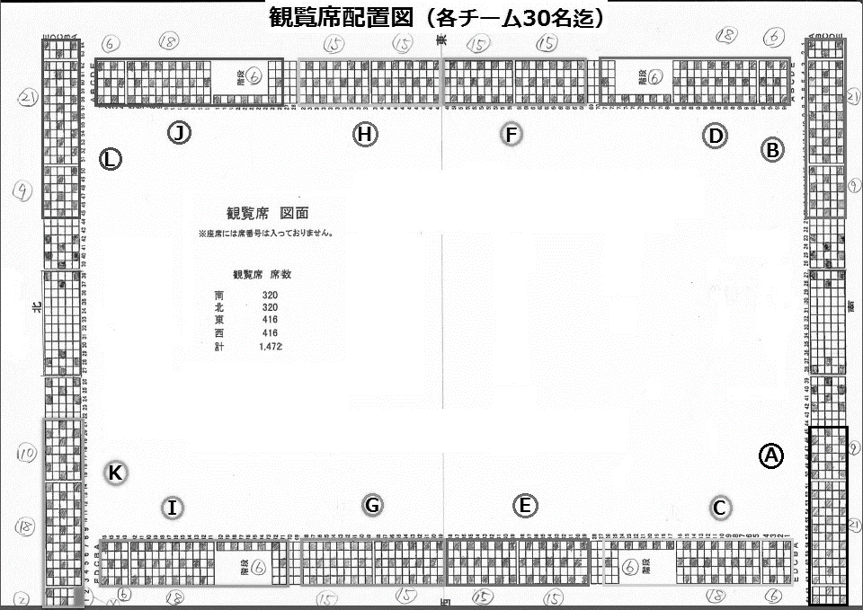
太陽が丘体育館 スタンド利用割当
2023/10/29（日）
ガット
マッキーズ
MC席
Fアスピ
リンバロ
マルサニタ
同志社FC
ゴール裏観覧不可
ゴール裏観覧不可
Ｆ３
同志社トレボル
一般観客観覧席
動画撮影場所（チーム関係者のみ許可）
※一般観客の動画撮影は禁止です。

